Slide 1

《物联网应用系统设计与维护》课程
项目3 智能大棚管理系统网站
的设计与开发
电子与物联网学院
高辉

Slide 2
项目简介
智慧农业就是充分应用现代信息技术成果到传统农业中去，集成应用计算机和网络技术、物联网技术、音视频技术、专家智慧和知识等等，实现对农业生产的可视化远程诊断、远程控制、灾变预警等智能管理，使传统农业更加“智慧”。
智能大棚作为智慧农业实施的一个重要部分，发展迅速。智能大棚拥有综合环境控制系统，利用该系统可以直接调节室内温、光、水、肥、气等诸多因素，可以实现全年高产、稳步精细化标准化生产农产品，能有效降低经营成本，提高经济效益。

Slide 3
《物联网应用系统设计与维护》课程
任务分解
任务3.1 部署调试网站
（2学时）
（1）Web基础知识
（2）典型Web服务器（IIS）的使用方法
（3）典型Web应用（ASP .NET应用）部署调试的注意事项
行
（3学时）
任务3.2 系统测试网站
（1）系统测试的基本概念和主要内容
（2）测试报告的编写
任务3.3 网站界面的设计与制作
（5学时）
知
（1）HTML、CSS、JavaScript简介
（2）基于VS的ASP .NET应用程序开发简介
任务3.4 项目总结汇报
（2学时）

Slide 4
《物联网应用系统设计与维护》课程
《物联网应用系统设计与维护》课程
任务3.3
网站界面的设计与制作(1)

Slide 5
《物联网应用系统设计护》课程
[任务内容]
在完成产品的基本设计或详细设计后，为实现产品的功能，需要进行网站界面的设计与制作。
作为一名专业的开发工程师，请完成智能大棚管理系统网站的系统设计和制作。
[任务目标]
[任务时间]
了解HTML, CSS, JavaScript；
了解ASP.NET；
了解网站开发过程
5学时+课外

Slide 6

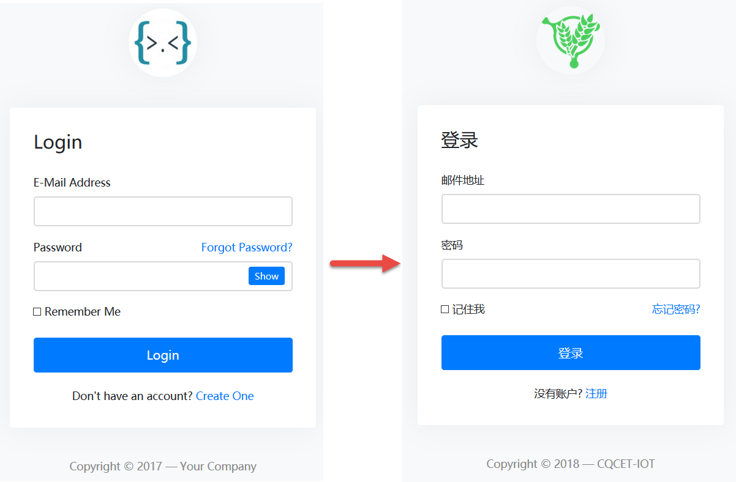
任务
实施
1. 设计并制作登录页面
根据参考项目，修改成如下的登录页面
ADO.NET

Slide 7

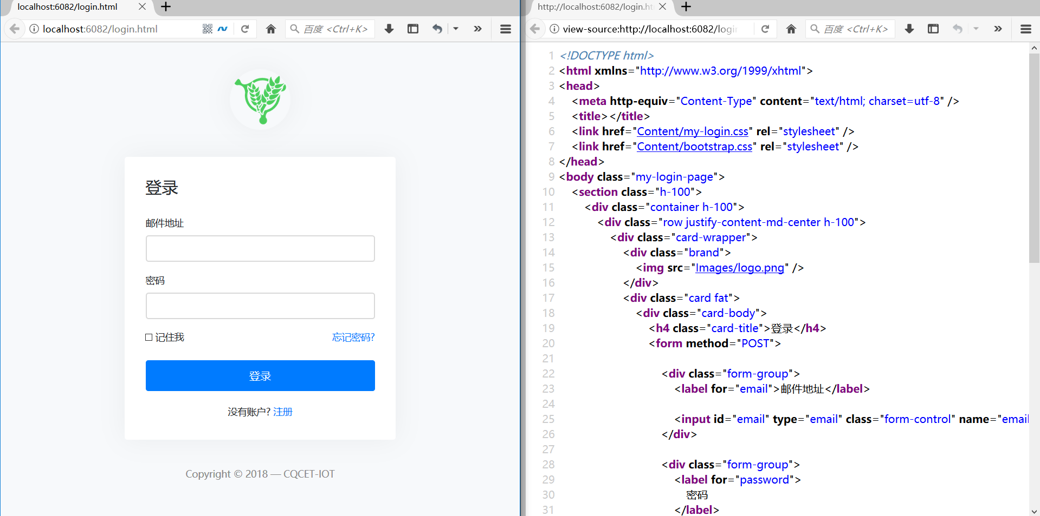
任务咨询
网页是用什么做出来的
ADO.NET

Slide 8
任务咨询
HTML简介
HTML(Hyper Text Mark-up Language 超文本标记语言）的缩写，标记：就是用来描述网页内容的一些特定符号。
HTML不是编程语言，而是一种描述性的标记语言，用于描述网页中内容的显示方式，比如文字以什么颜色、什么大小来显示，这些都是利用HTML标记来实现的。
HTML文档的创建方式：
  用HTML语言创建的文档手工直接编写（例如记事本）
  通过图形化的HTML开发软件自动生成代码，如VS2012, Dreamweaver
  由Web服务器上的动态网页程序生成
ADO.NET

Slide 9
任务咨询
HTML语法
HTML最基本的语法是双标记语法：
<标记符>内容</标记符>
标记符通常都是成对使用的，有一个开头标记和一个结束标记。结束标记只是在开头标记的前面加一个斜杠”/”。
当浏览器打开HTML文件后，就会理解里面的标记符，然后把标记符对应的功能表达出来。如： <p>这是一个新的段落</p> 表示一个新的正文段落
提示：每个标记符的具体含义参见W3C文档。
ADO.NET

Slide 10

任务咨询
HTML语法
双标记语法的两种形式：
<标记符>内容</标记符>
如：
<p>登录</p>
<div>…</div>
<标记符 属性=“属性值”>内容</标记符>
如：
<p align=“center”>登录</p>
<body bgcolor=“red”>…</body>
ADO.NET
不用记语法，知道就行，编辑器会自动补全。但要明白标记符的含义

Slide 11
任务咨询
HTML语法
双标记语法的多种属性：
<标记符 属性1=“属性值1” 属性2=“属性值2”…>内容</标记符>
如：
<p id=“first-para” class=“content” bgcolor=“red”>内容</p>
id: 规定元素唯一的代号；class: 规定元素的类名
ADO.NET
说明：
A、标记符与属性、属性与属性之间以空格分隔
B、属性不区分先后顺序；且属性不是必需的
重点强调：从现在开始，所有标记都采用小写。

Slide 12

任务咨询
HTML语法
单标记语法的两种形式：
<标记符 />
如：
<br />
<标记符 属性=“属性值”/>
如：
<hr width=“80%”/>
ADO.NET
不用记语法，知道就行，编辑器会自动补全。但要明白标记符的含义

Slide 13
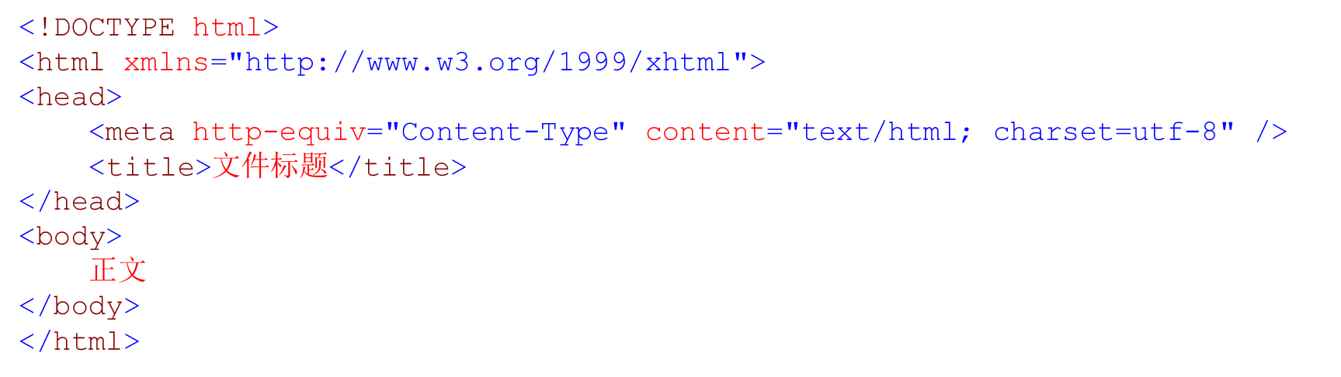
任务咨询
HTML文档结构
HTML文档基本结构：
ADO.NET
<html>……</html>标识网页文件的开始与结束，所有的html元素都要放在这对标记中
<head>……</head>标识网页文件的头部信息，如编码、标题、CSS文件等
<title>……</title>标识网页文件的标题
<body>……</body>标识网页文件的主体部分

Slide 14
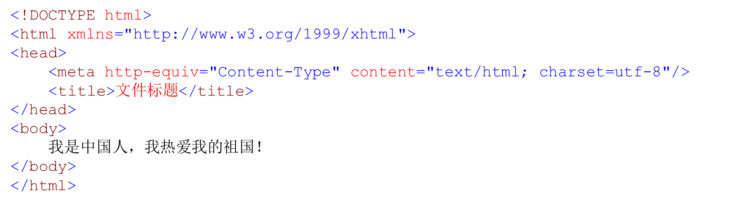
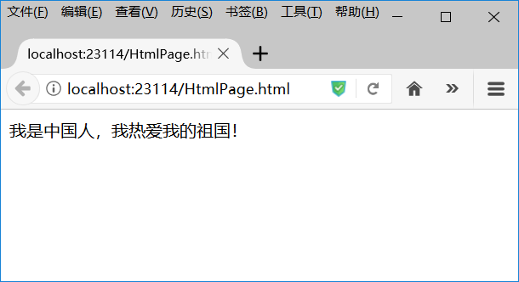
任务咨询
HTML文档结构
编写一个最简单的HTML：
ADO.NET
Notes:
训练技能一：直接在浏览器中打开该文件

Slide 15
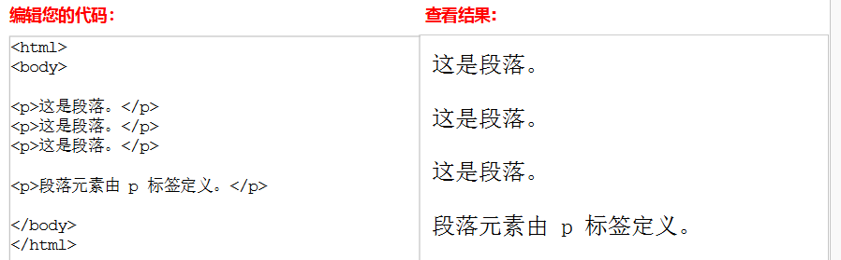
任务咨询
<body>里最常用标识符
<p>标识符，标记一个段落：
ADO.NET
Notes:
训练技能二：从W3C文档中拷贝出来，在VS2012中打开，点击右键->在浏览器中查看，看效果。

Slide 16
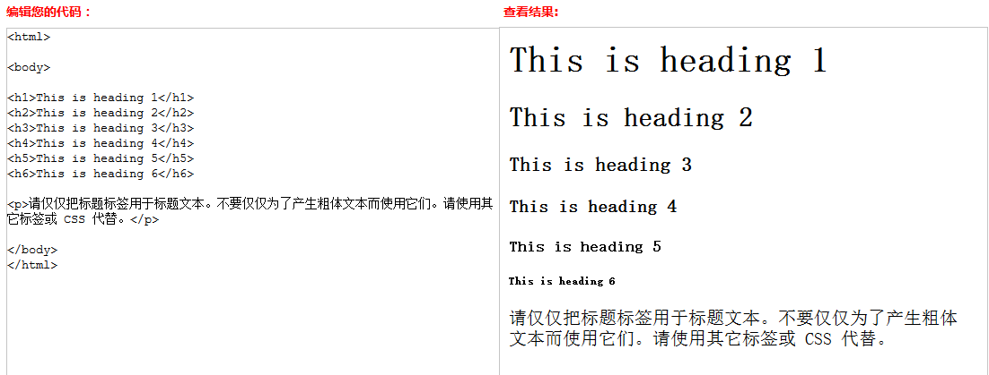
任务咨询
<body>里最常用标识符
<h1>~<h6>标识符，标记一个标题：
ADO.NET

Slide 17
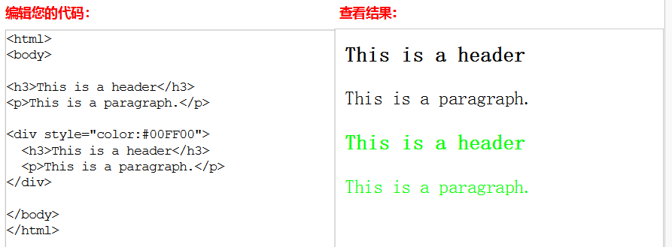
任务咨询
<body>里最常用标识符
<div>标识符，标记一个分区或章节：
ADO.NET

Slide 18
任务咨询
<body>里最常用标识符
<input>标识符，可以理解为C#里面的控件，用于收集用户信息：
语句 | 作用
<input type="text" /> | 文本输入框，用户输入文本信息，比如用户名
<input type="password" /> | 密码输入框，用于输入密码
<input type="checkbox" /> | 复选框，用户打钩选择或取消选择
<input type="radio" /> | 单选框，在存在多个单选框的页面中，用户只能选择其中一种
<input type="button" /> | 按钮
<input type="file“ /> | 文件上传控件
ADO.NET

Slide 19
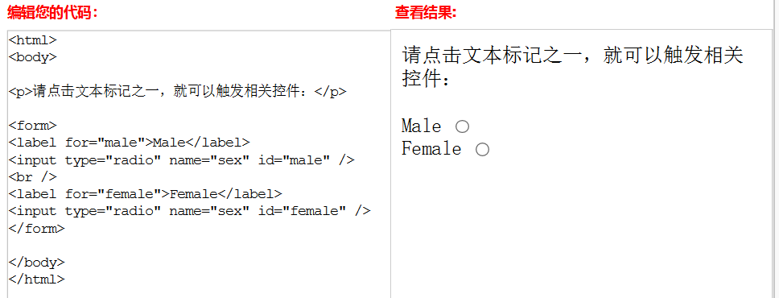
任务咨询
<body>里最常用标识符
<label>标识符，为一个<input>元素定义标注：
ADO.NET

Slide 20
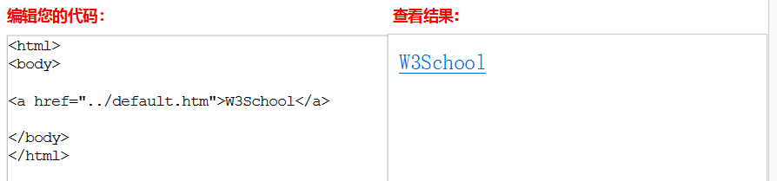
任务咨询
<body>里最常用标识符
<a>标识符，标记一个超链接：
ADO.NET

Slide 21
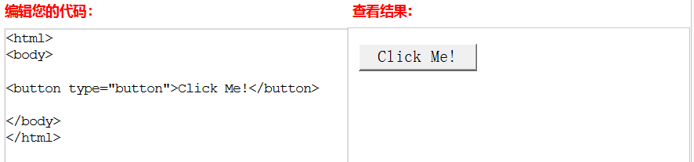
任务咨询
<body>里最常用标识符
<button>标识符，标记一个按钮：
ADO.NET
<input type=“button” value=“登录”/> 和 <button>登录</button>均表示一个按钮，
后者表现形式更丰富，比如可以在按钮上添加图标。但后者容易在不同浏览器之间表现出不同的行为，
所以不推荐使用。
尽可能使用前者，而不用后者。

Slide 22

本节课回顾
了解了HTML的基本语法，不懂的地方查询W3C手册
ADO.NET

